Slide 1



任务1：建立网站目录结构

Slide 2

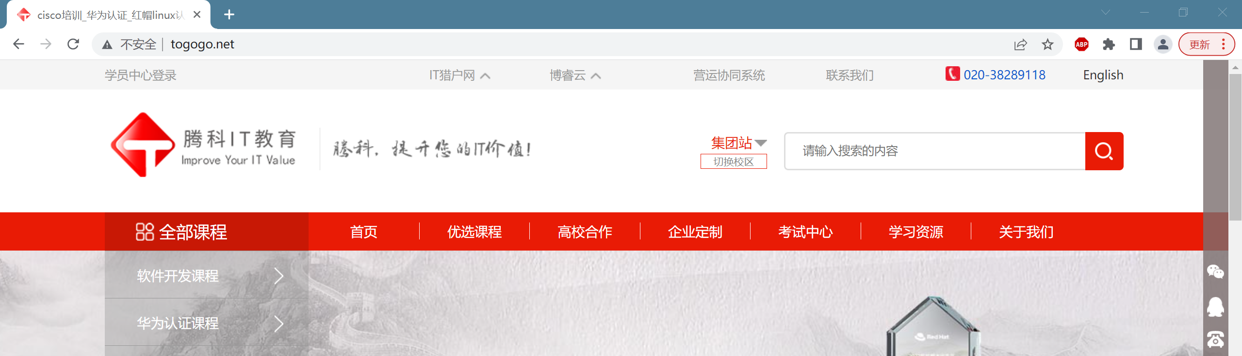
任务描述
浏览腾科IT教育官网（http://www.togogo.net/），尝试建立该网站的基本结构。

Slide 3
Contents
1
网页与网站的关系
网页的类型
网站开发技术
网页设计相关工具
2
3
4

Slide 4

1
网页与网站的关系

Slide 5
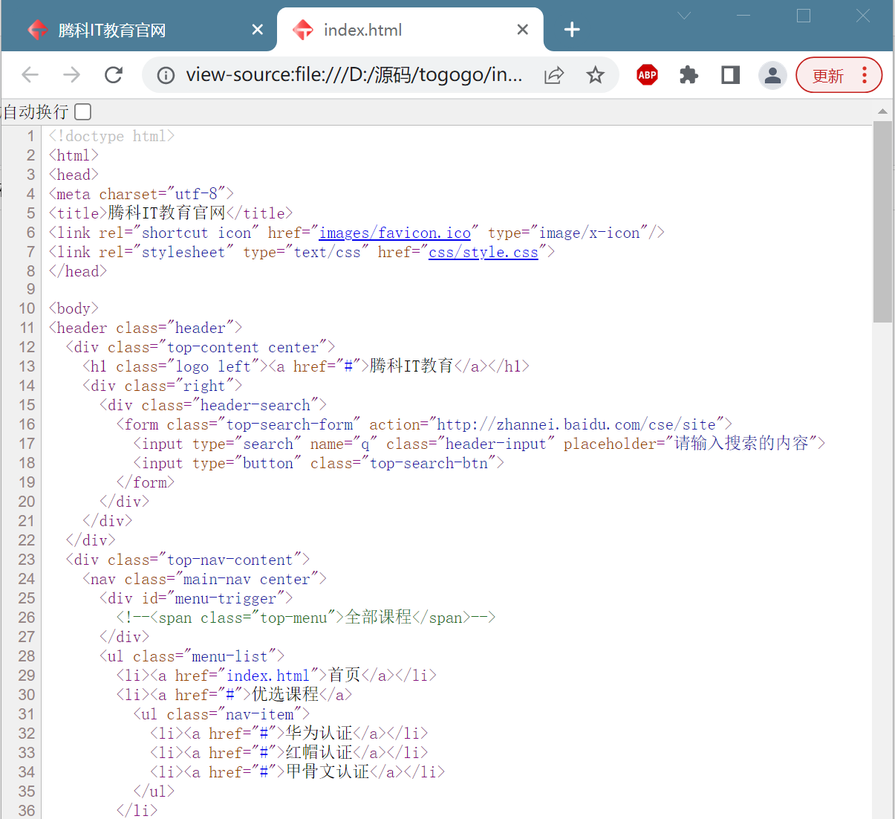
网页
网页主要由文字、图像、超链接（单击可以跳转）、音频、视频以及动画等元素构成。
网页是使用HTML（超文本标记语言）编写的纯文本文件；
浏览器对该纯文本文件进行了解析，才生成了多姿多彩的网页。

Slide 6
网站
网站包含一个或多个网页，网页之间通过超链接关联在一起。
一个网站对应磁盘上的一个文件夹，网站的所有网页和其他资源文件都会放在该文件夹下或其子文件夹下（设计良好的网站通常是将网页及其它资源文件分门别类地保存在相应的文件夹中以方便管理和维护）。
网页通过链接组织在一起，其中有个网页称为首页（网站的入口），常命名为index或default加上扩展名，例如： index.htm或index.html（推荐）
注意：首页必须放在网站的根目录下。

Slide 7
2
网页的类型

Slide 8
静态网页和动态网页
动静
混合
静态网页
动态网页
扩展名是.htm或.html
页面内容上传到服务器后不会发生任何更改。
无论是谁在任何时候看到的页面内容都相同（除非页面被重新修改上传）。
静态网页更新不方便，但是访问速度快。
扩展名与所使用的网站开发技术（ asp.net、php、jsp等）有关。
页面内容一般是依靠服务器端的程序来生成。
不同用户看到的页面内容可能不同。
动态网页依靠服务器端的程序自动更新。

Slide 9
浏览器请求数据过程
你的电脑
淘宝服务器
1. 发送”请求报文”
2. 处理浏览器请求
http://www.taobao.com
3. 将处理结果返回给浏览器
静态网页不需要处理，找到
后直接返回给浏览器；
动态网页依靠服务器端程序
生成后再返回给浏览器。
5. 浏览器解析返回的内容
呈现给用户
4. 发送”响应报文”

Slide 10
3
网站开发技术

Slide 11
网站开发技术
asp（过时）
文件扩展名是.asp
asp.net
文件扩展名是.aspx
php
文件扩展名是.php
jsp
文件扩展名是jsp

Slide 12
4
网页设计相关工具

Slide 13



网页设计相关工具
1
编写网页
文本编辑器（记事本、Dreamweaver、VSCode）
2
查看网页效果
Web浏览器（chrome）
3
图像编辑
photoshop

Slide 14
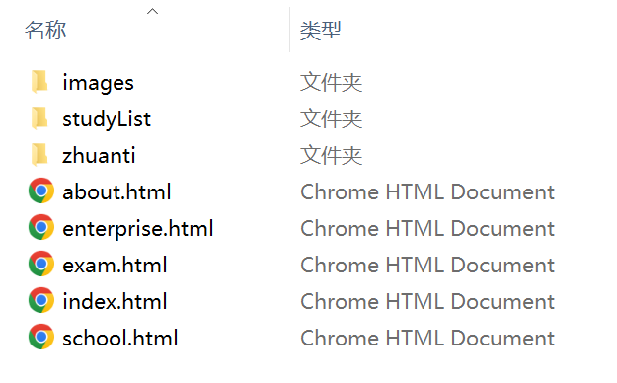
任务实现
浏览腾科IT教育官网（http://www.togogo.net/），尝试建立该网站的目录结构。
1. 先确定网站的栏目。
2. 网站结构建立步骤：
1）建立网站文件夹，名称自定，例如mysite;
2）在网站根目录下建立首页index.html;
3）按栏目建立文件或文件夹（命名方式推荐使用英文简写），不要将所有文件都存放在网站根目录下（如果只有一个网页文件，可以直接放在网站根目录下）；
4）建立存放图片的文件夹，命名为images（推荐）/image/img；
5）建立相应的网页文件，后缀名为.html。

Slide 15
动手练一练
查看浏览器市场份额 https://gs.statcounter.com/
下载并安装谷歌浏览器(Google Chrome) https://www.google.cn/intl/zh-CN/chrome/
在Windows系统中如何查看文件的扩展名？

Slide 16
Thanks

